Slide 1
Reinforcement Learning HW
1458011 박 기 웅

Slide 2
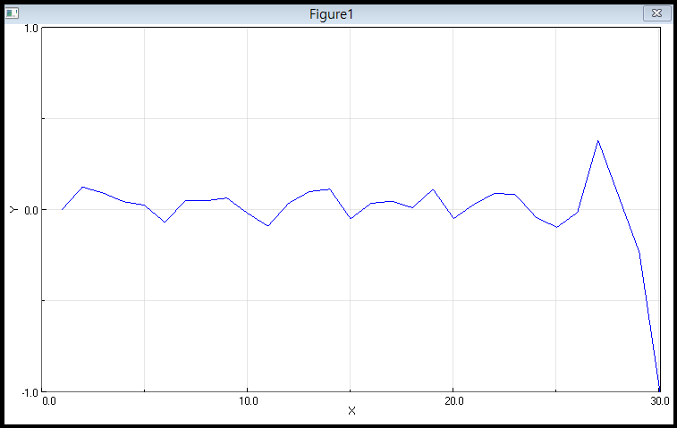
Prob.1. Complete “YOUR” Baskin Robbins Game with MC
Example of MC result
S=27
count=0;

Slide 3
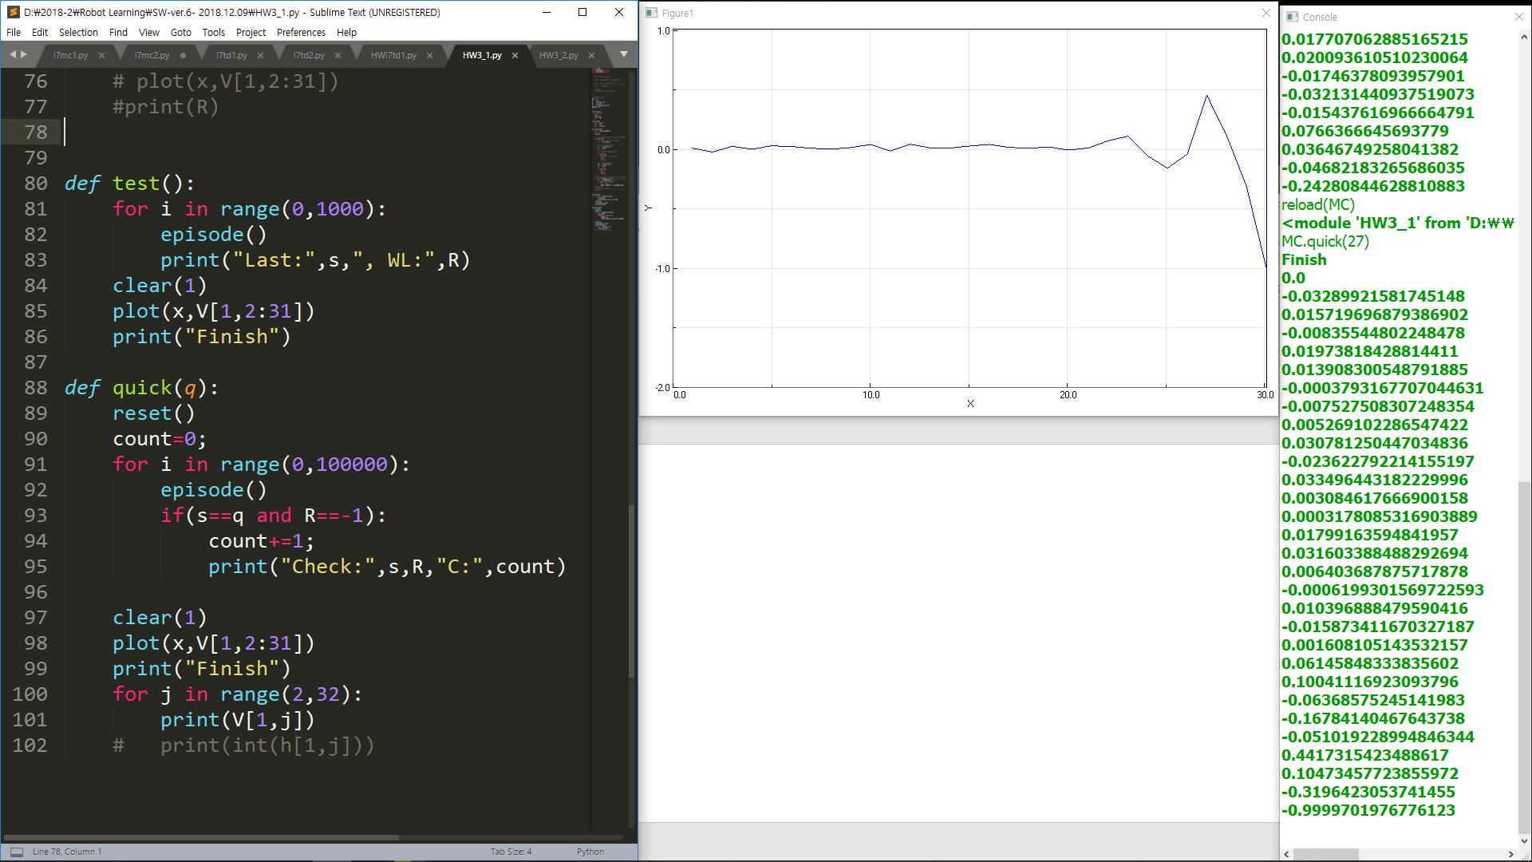
Alpha = 0.001

Slide 4
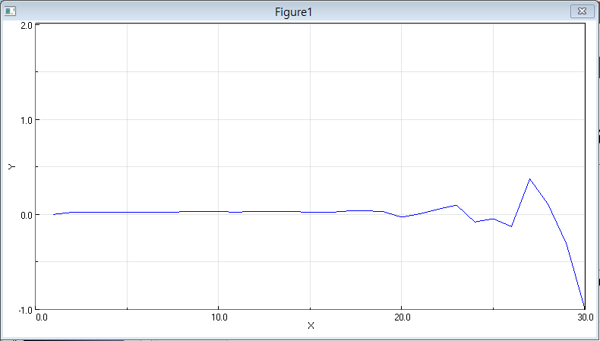
Prob.2. Complete “Your” Baskin Robbins Game with TD
Example of TD result
S=27

Slide 5
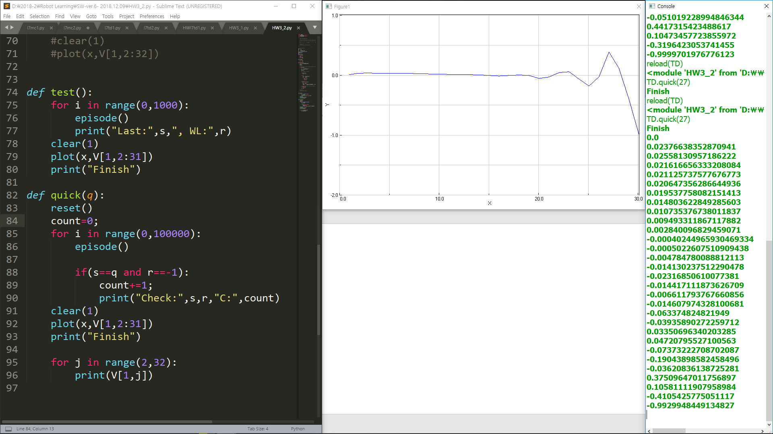
Alpha = 0.01

Slide 6
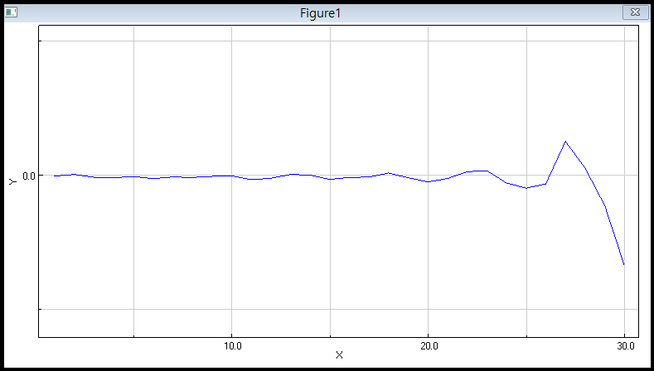
Discussion
Prob. 3. Explayin Why 27 is so important?
Prob. 4.a. Why MC has so many fluctuations?
Prob. 4.b. How can we REDUCE many fluctuations like below result? Show your Result
Smooth Here!
Many fluctuations
(Dirty)
Prob. 4.a
Prob. 4.b

Slide 7
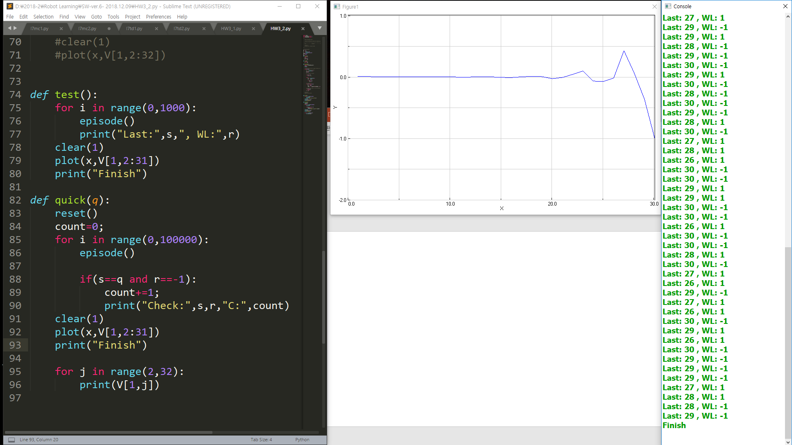
3. 왜 27 그렇게 중요 한가?
상황 내에서 이익을 최대한으로 올리기 위한 의사결정 파악

Slide 8
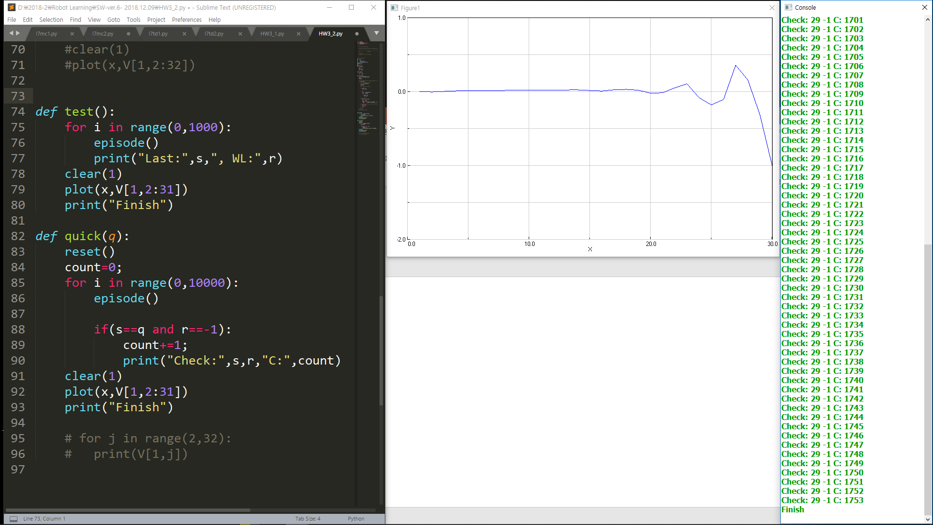
27 28 29 일 때 결과가 Lose 일 때 Count
회차 | 27->L | 28->L | 29->L
1 | 0 | 866 | 1745
2 | 0 | 794 | 1657
3 | 0 | 846 | 1753

Slide 9
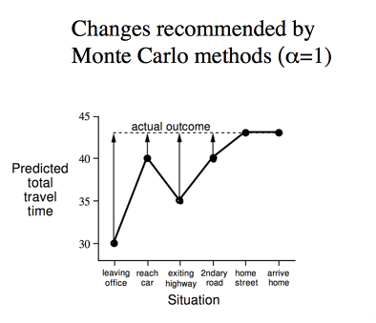
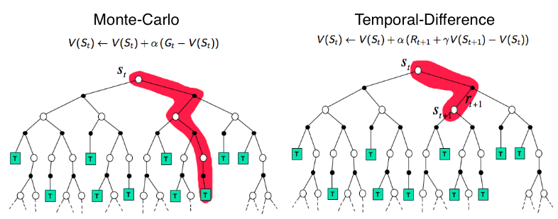
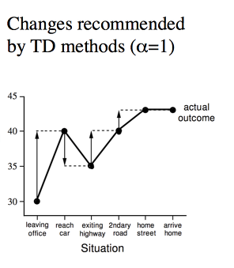
4a. 왜 MC에는 많은 변동이 있습니까?
1. 모든 미래의 상황을 불확실하다고 가정한다.
2. 1과 3 사이의 난수를 뽑아서 미래의 상황이라고 가정
3. 상황 내에서 평균 이익을 최대한으로 올리기 위한 의사결정을 파악한다.
가능한 모든 보상의 합계
절감된 보상의 합계

Slide 10
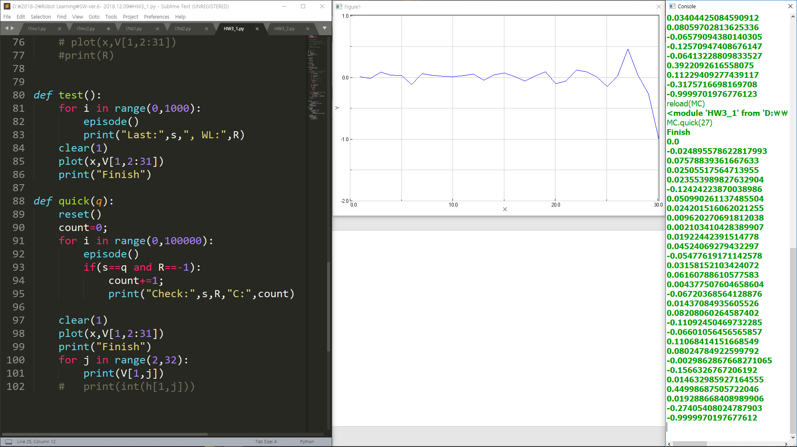
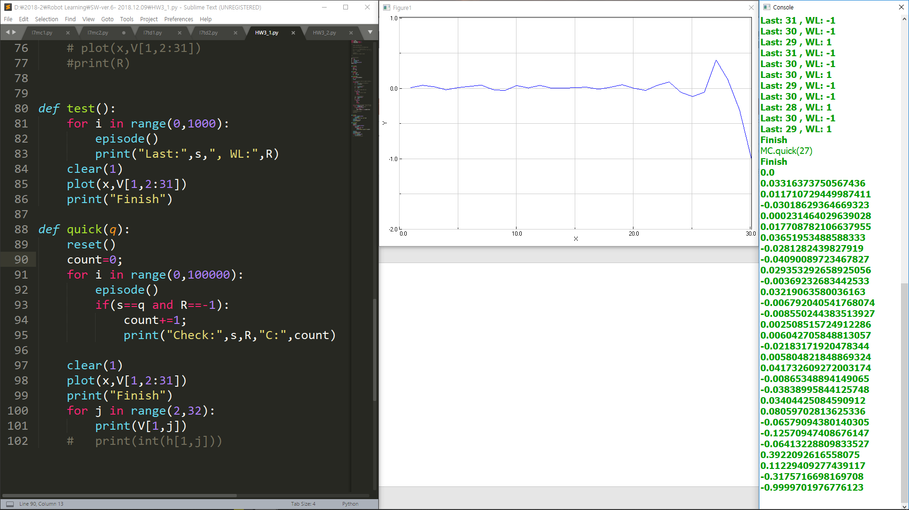
4b. 어떻게 많은 변동을 줄일 수 있습니까?
Alpha = 0.01
Alpha = 0.001

Slide 11
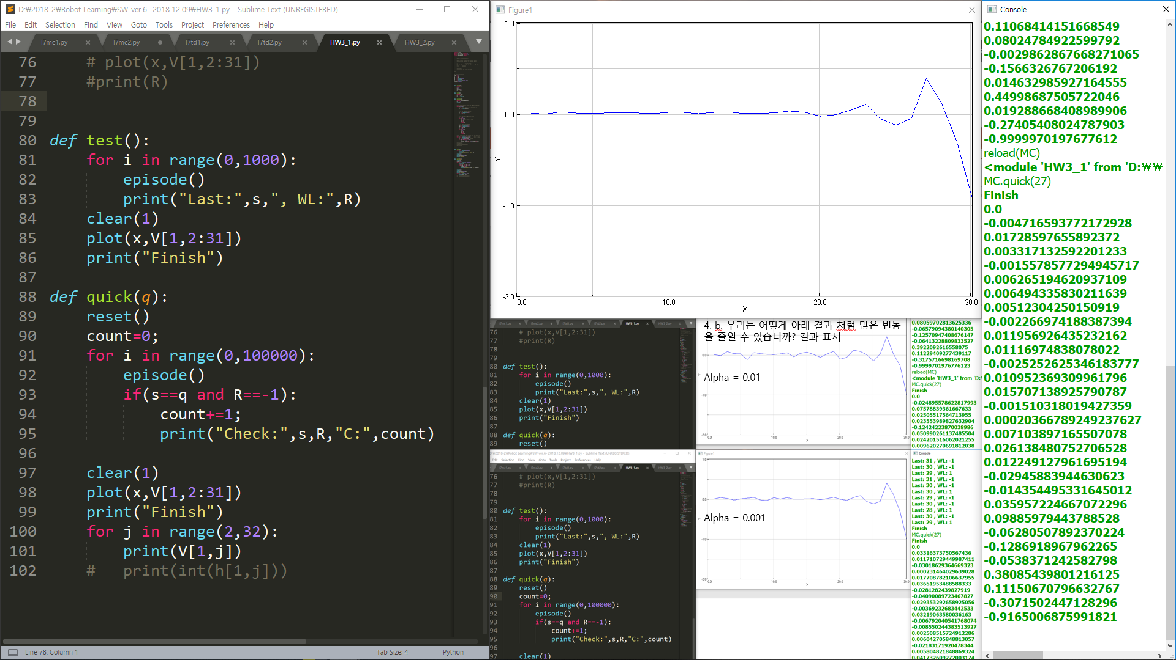
Alpha = 0.0001

Slide 12
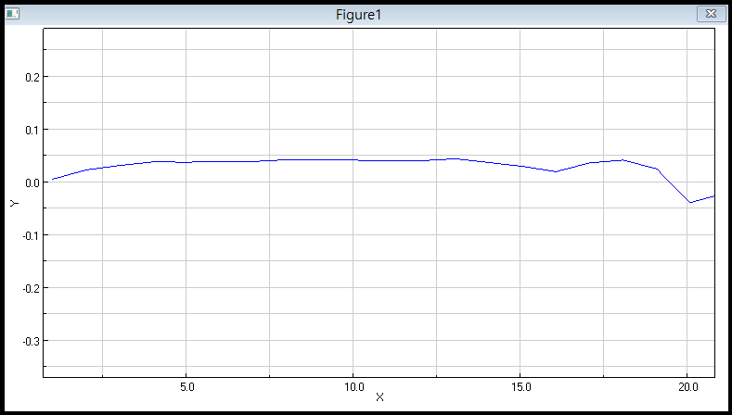
Prob.5. Discussion about TD Results
Prob. 5.a. From TD Results, V(s) is over 0 from 0 to 20. What is the meaning of it?

Slide 13
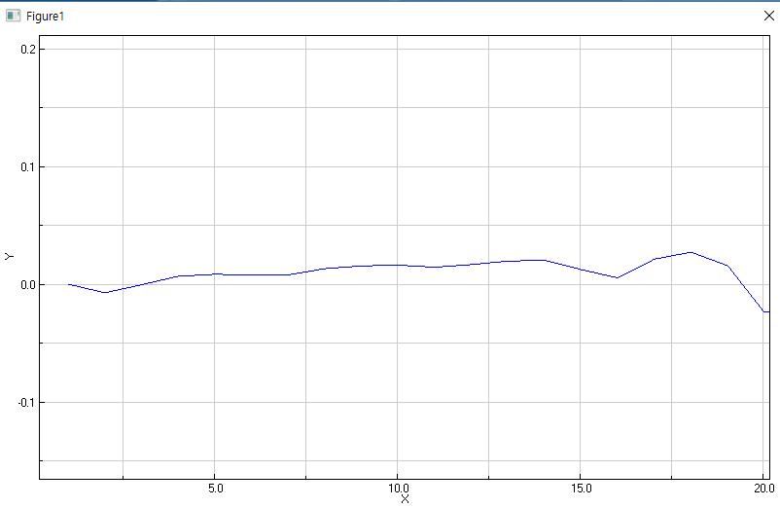
5. TD의 0에서 20 까지의 의미는 무엇인가?
MC : 입학 → 졸업 → 피드백 → 입학 반복
다음 스텝 값 * 감마 → 현재 값 업데이트
TD : 1학년 → 2학년 선배 피드백 → 2학년 → 3학년 선배 피드백 → 3학년...

Slide 14
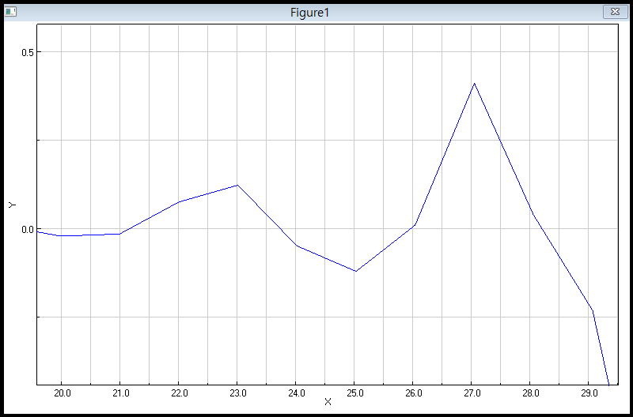
Prob. 5.b.
Prob. 5.b. After 2000, 4000,and 6000 episodes, TD shows this tendency.
23 is better than 25, and 27 is better than 23.
What is the meaning of it?
27
23
25

Slide 15
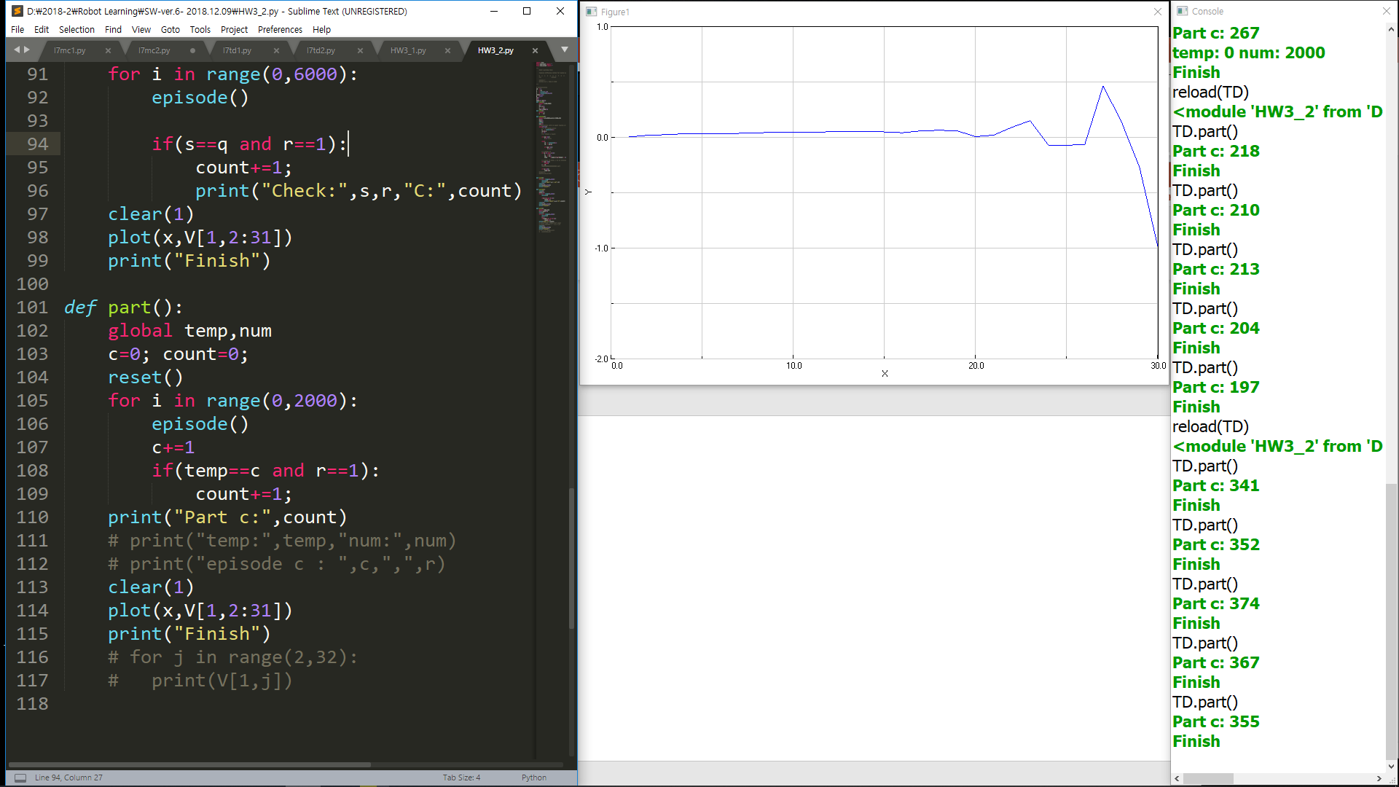

Slide 16
5. 23은 25 보다 우수하고 27은 23 보다 낫다. 의미는 무엇인가?
23 25 27 일 때 결과가 Win 일 때 Count
25 < 23 < 27
 | 23→W | 25→W | 27→W
1 | 276 | 218 | 341
2 | 272 | 210 | 352
3 | 274 | 213 | 374
4 | 262 | 204 | 367
5 | 277 | 197 | 355
avg | 272.2 | 208.4 | 297.8

